Slide 1
Begrüßung/Übersicht: Carlo 1:00
Team: Carlo 0:40
Übersicht: Carlo 0:20
GUI Quirin 1:30
Datenverwaltung: Carlo 3:00
Sensor Laser: Konrad 3:00
Sensor Kamera: Konrad 0:30
Aktoren: Jan 2:00
Intelligenz Phase 1: Quirin 1:30
Intelligenz Phase 2: Jan 1:00
Intelligenz Pfadplan: Laurenz 2:00
Multithreading: Carlo 1:30
Ziele: Konrad 0:30
Dok/Zeitp.: Laurenz 1:30

Slide 2
Hockey-Projekt Gruppe 7
Konrad Vowinckel, Laurenz Altenmüller,
Carlo van Driesten, Jan Ehrensperger, Quirin Körner

Slide 3
Übersicht
Software
Graphische Oberfläche
Datenverwaltung
Sensoren / Aktoren
Spielablauf
Management

Slide 4
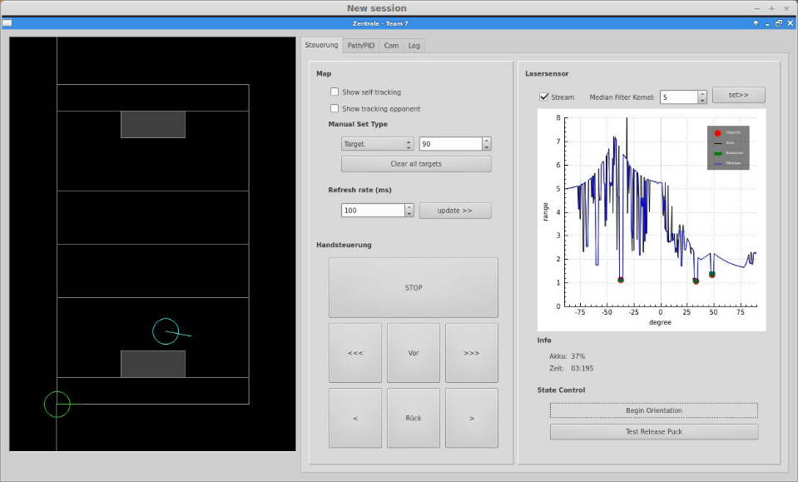
Graphische Oberfläche

Slide 5
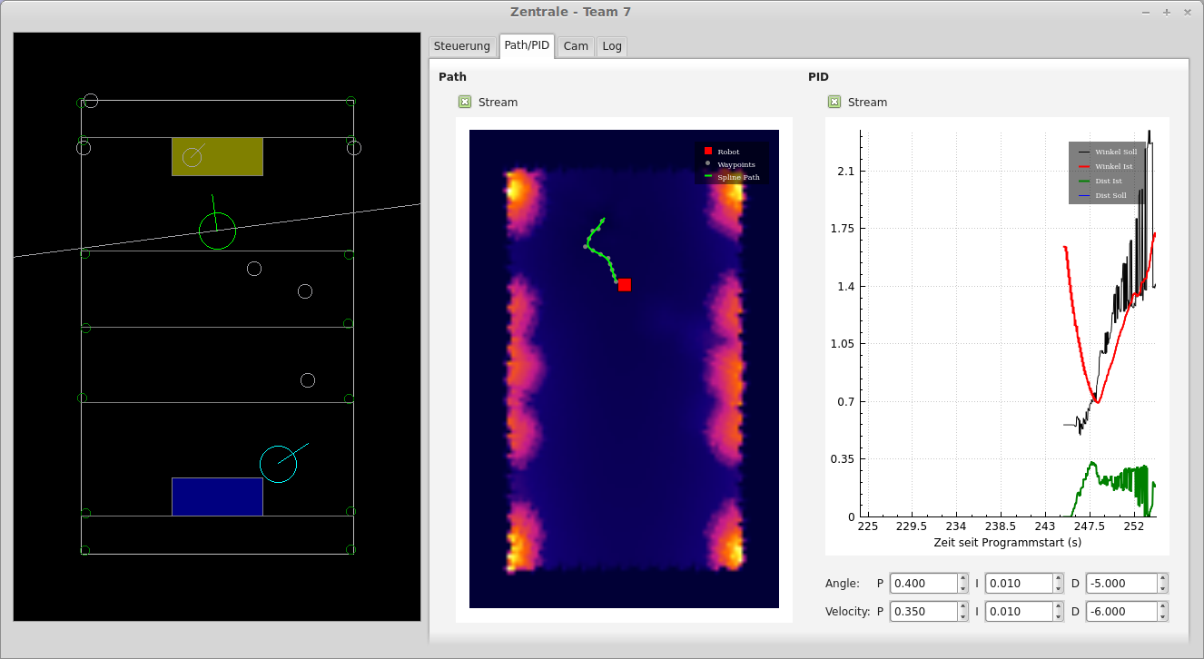
Graphische Oberfläche

Slide 6
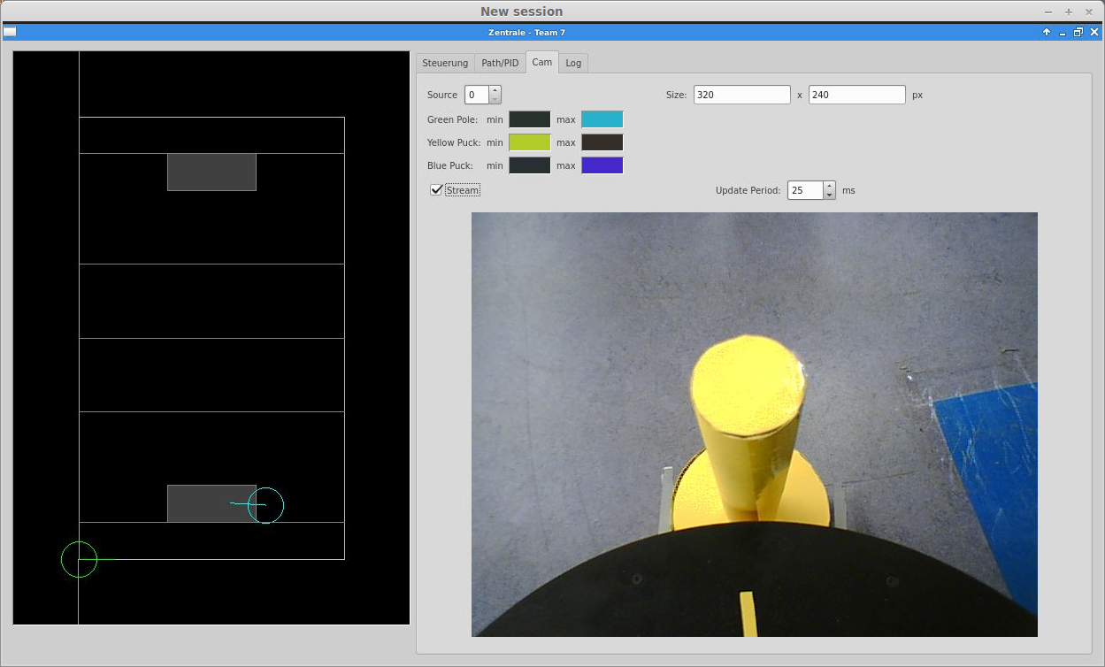
Graphische Oberfläche

Slide 7
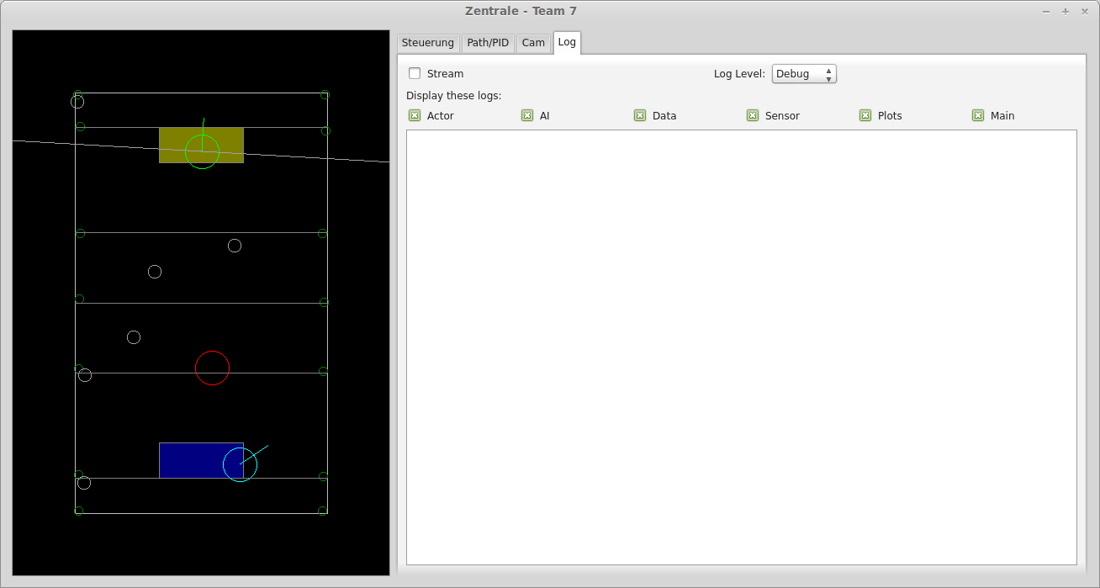
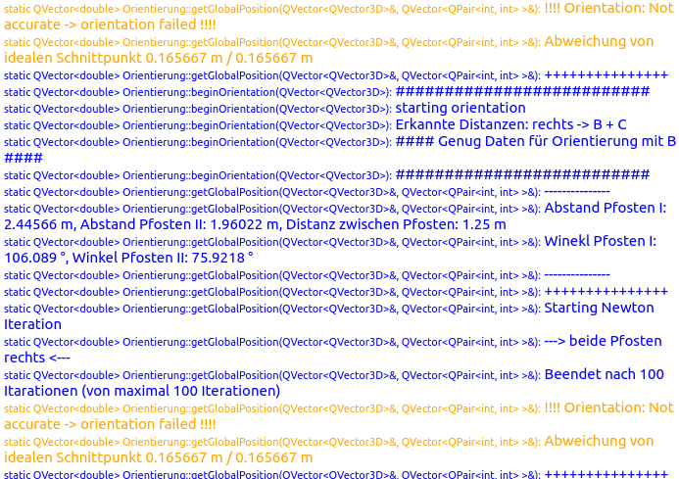
Graphische Oberfläche

Slide 8
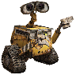

Datenverwaltung
Beispiele
Klassen
MAP
GUI
true
false
Positionen
true
Sensorik
Objekte
Odometrie
Aktoren
Zielpunkt
Obstacles
KI

Slide 9
Datenverwaltung
Mergen (1/2):
MAP
Pos A
Type PUCK
Color BLUE
unblocked
GUI
Puck an Position A
merge
KI
MAP
Pos A
Type ?
Color ?
unblocked
Etc

Slide 10
Datenverwaltung
Mergen (2/2):
MAP
Pos A + 0.05m
Type PUCK
Color BLUE
unblocked
GUI
? an Position A + 0.05m
merge
KI
MAP
Pos A
Type PUCK
Color BLUE
unblocked
Etc

Slide 11
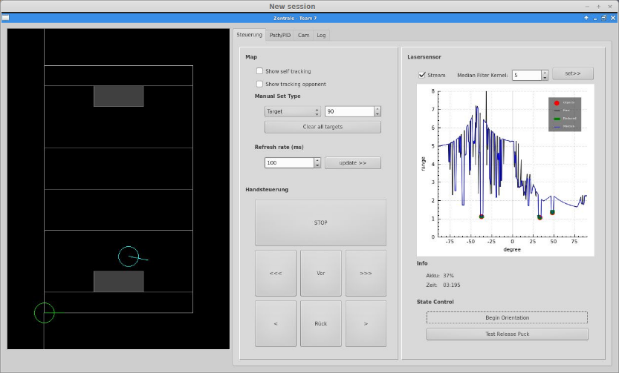
Objekterkennung

Slide 12
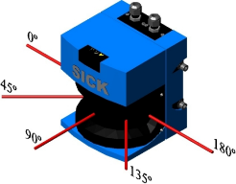
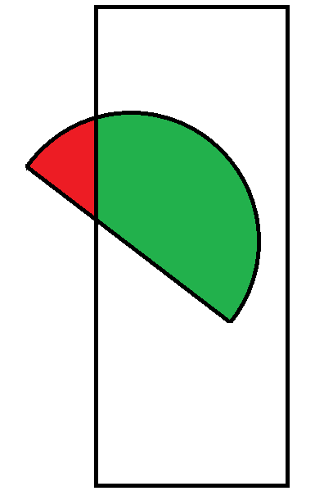
Objekterkennung
Median-Filter
Selektierung 1
Bildquelle: http://www.digital-circuitry.com/Wordpress/wp-content/uploads/2014/02/3231636_sensors-11-02751f8.png

Slide 13

Objekterkennung
Median-Filter
Selektierung 1
Objektunterteilung

Slide 14
Sensoren
Orientierung:
Suche nach ersten/ letzten 3 Pfosten
Liste Objekte (Roboter-r/φ)
Finde ersten/ letzten 3Pfosten
Rekonstruiere Position & Ausrichtung
b
b
a

Slide 15
Sensoren
Orientierung:
Suche nach ersten/ letzten 3 Pfosten
Rekonstruktion von Position und Ausrichtung
Unzuverlässig Ungenau
Ungut
Radius 2
Radius 1

Slide 16
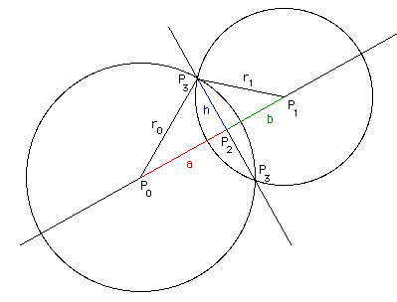
Sensoren
Orientierung:
Schnittpunkte der Kreise mittels Trigonomie
Gleichung der Dreiecke gleichsetzen
→ Position und Ausrichtung

Slide 17
Objekterkennung
Erkennung:
Objekte in Roboterkoordinaten liegen vor
Klassifizieren in zwei Stufen
(minimale) Objektbreite
Robot?
Auf Position von Poles
Pole
Puck
Exakten Mittelpunkt berechnen

Slide 18
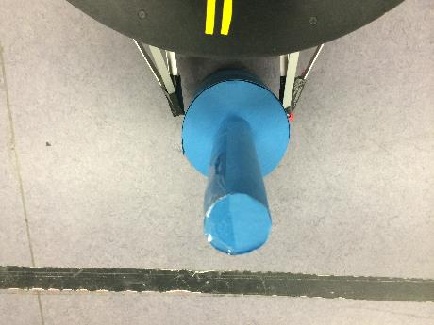
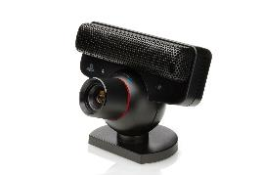
Sensoren
Kamera:
Bildquelle: http://www.gamersglobal.de/sites/gamersglobal.de/files/galerie/1122/PS_Eye_04.jpg

Slide 19
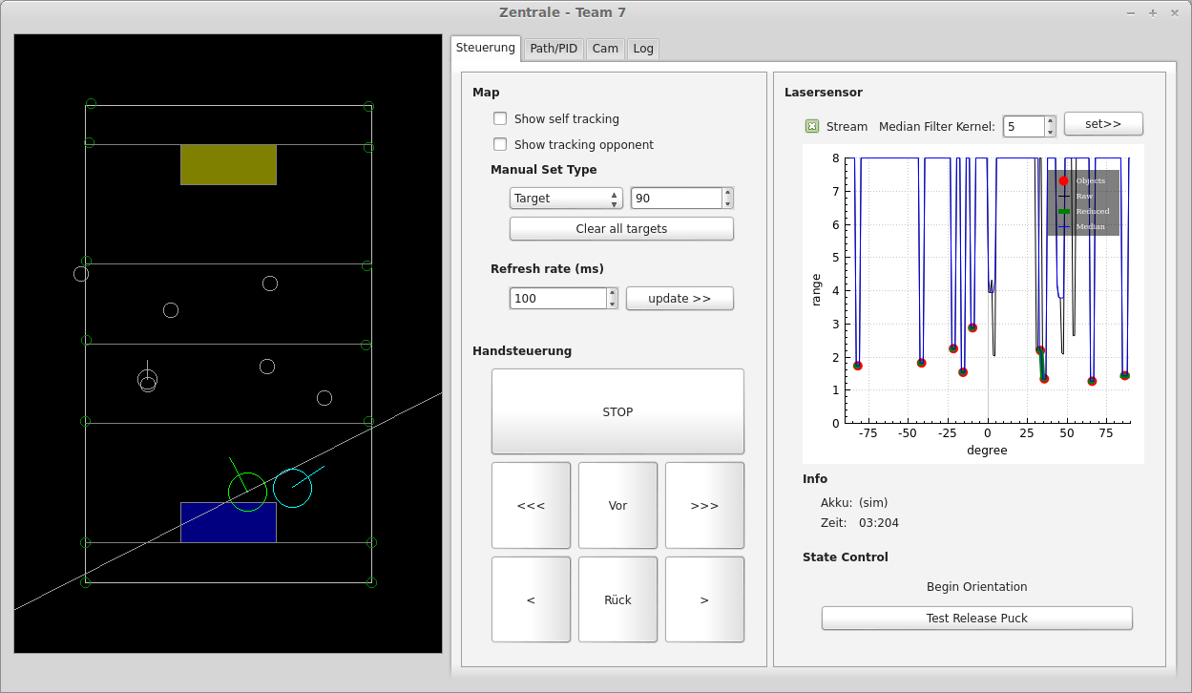
Spielablauf

Slide 20
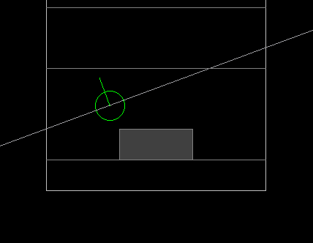
Orientierung
Spiel

Slide 21
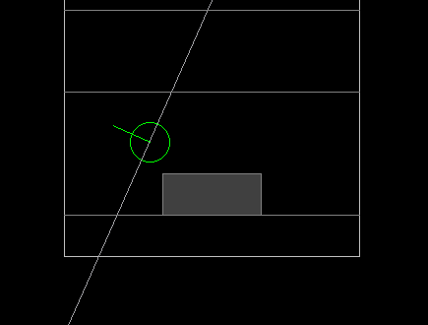
Orientierung
Spiel

Slide 22
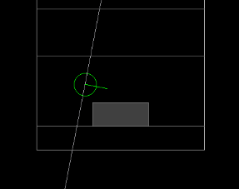
Orientierung
Spiel

Slide 23
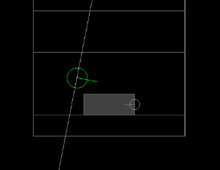
Orientierung
Spiel

Slide 24
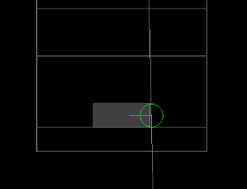
Orientierung
Spiel

Slide 25
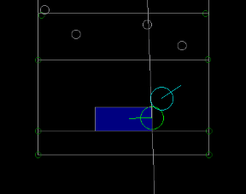
Orientierung
Spiel

Slide 26
Orientierung
Spiel
Suche Puck
Fahre zu Puck
Puck aufnehmen
Fahre Puck zum Tor
Puck absetzen
Farb-erkennung

Slide 27
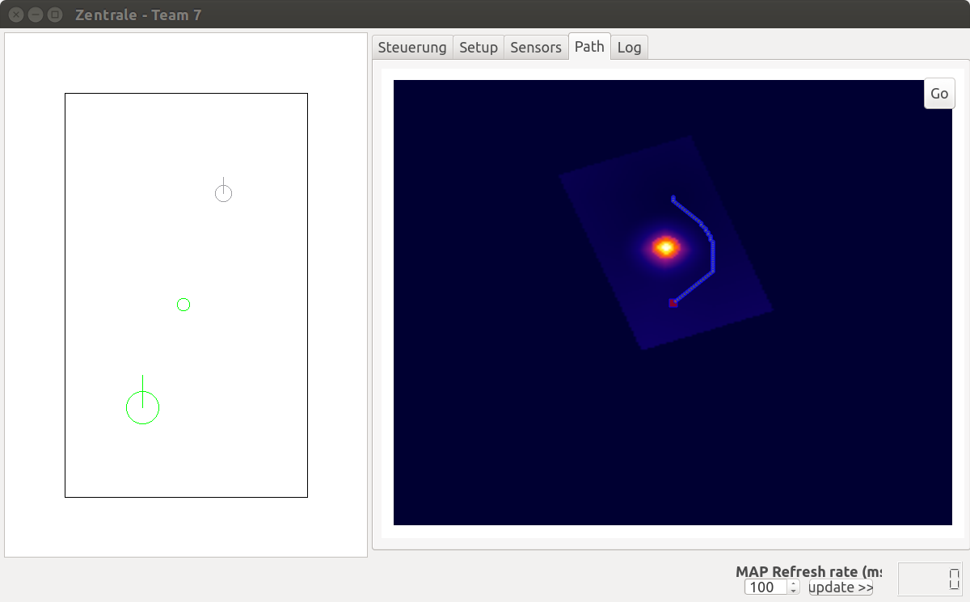
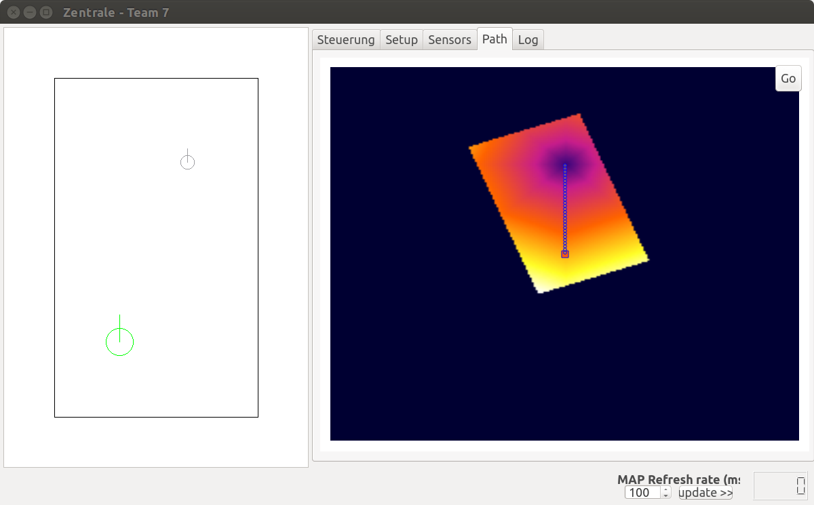
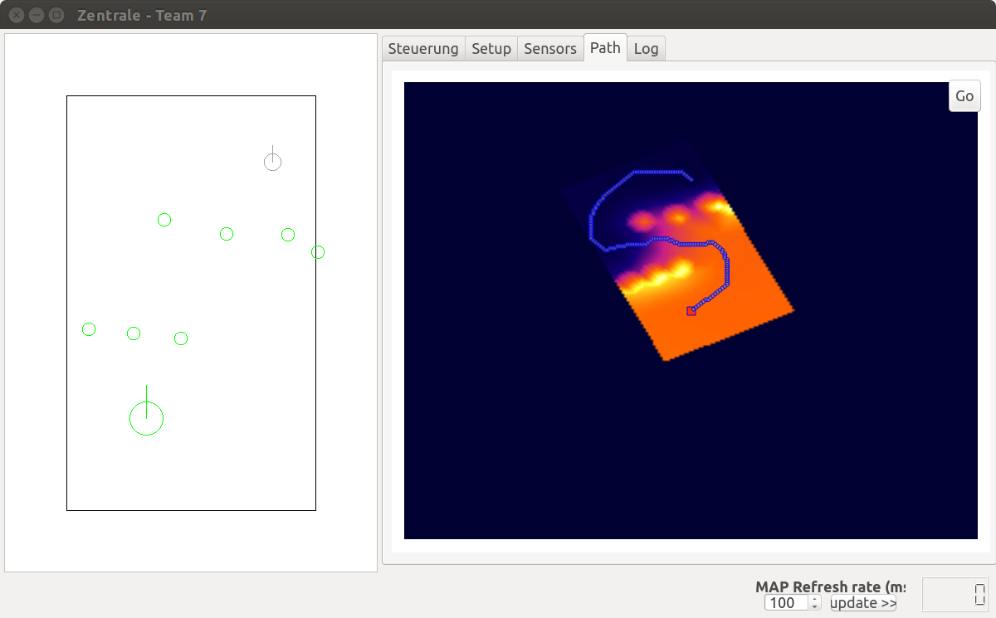
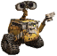
Pfadplanung
Grid legen
Intrinsische Kosten
Adjazenzkosten

Slide 28
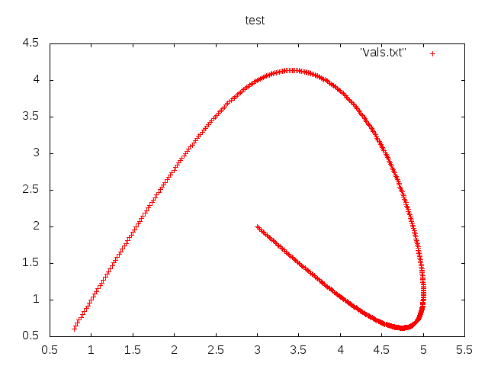

Aktoren
Wegpunkte
Kubischer Hermite Spline
Abfahren
PID Regler:
Winkel
Position
2
4
3
1

Slide 29
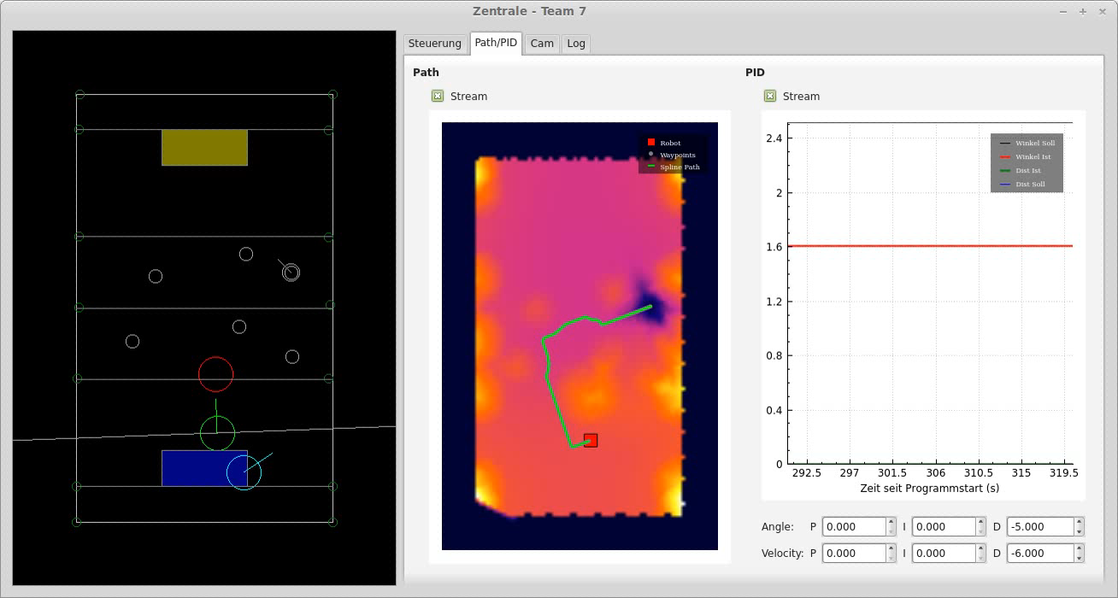
Pfadplanung

Slide 30
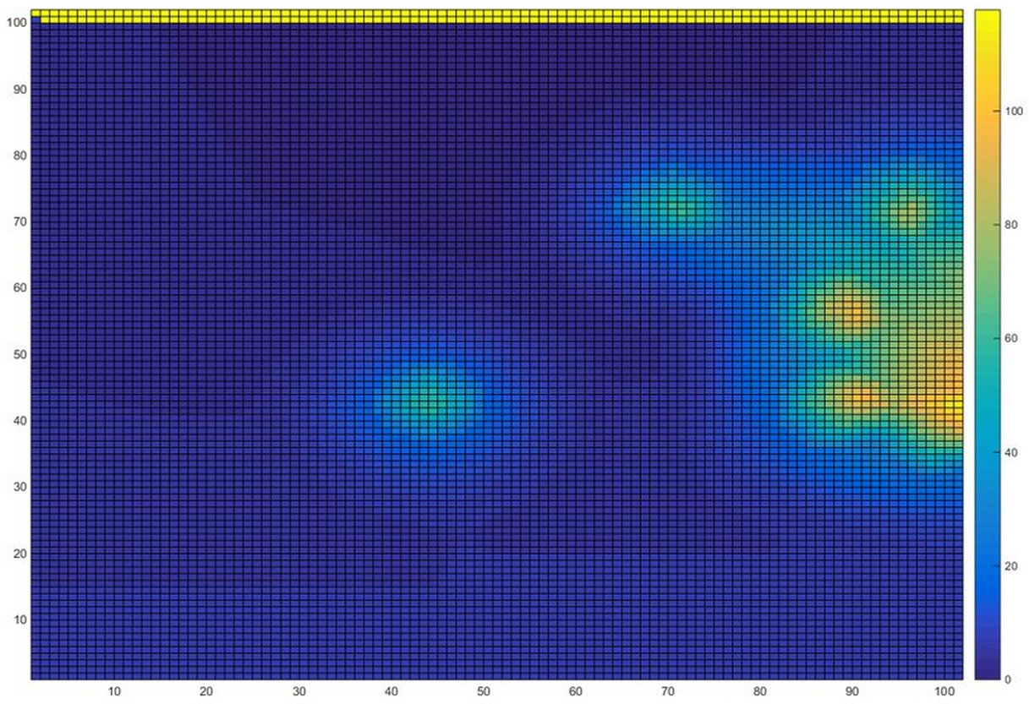

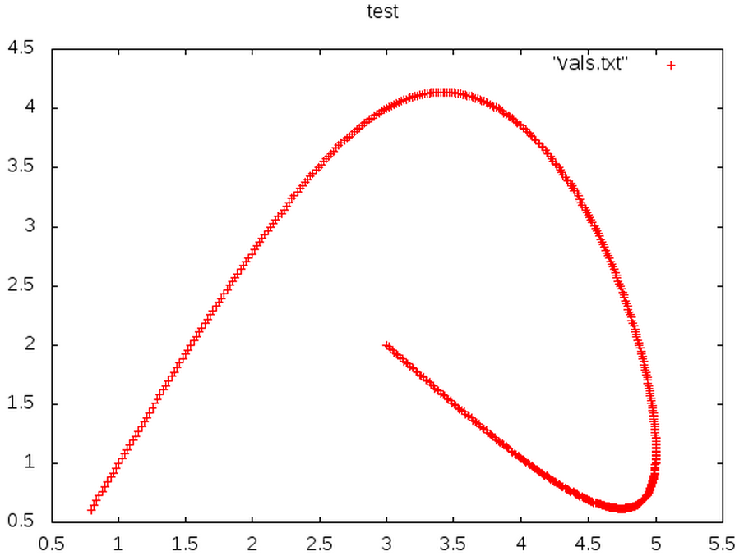

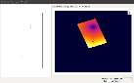
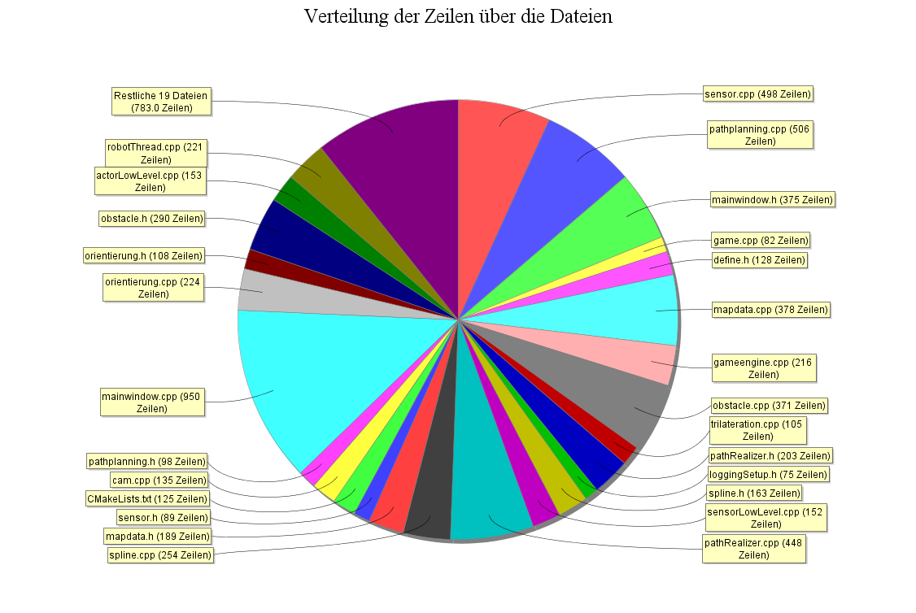


Dokumentation
Wiki
Code
Doxygen
inkl. Bilder
~7400 Zeilen
mit 25% Kommentare*
Mehr als 912 Seitige Dokumentation
inkl. Klassen-Diagramme
*Berechnung mit: code.google.com/p/line-counting/

Slide 31
Zeitplan

Slide 32
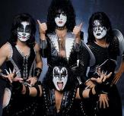
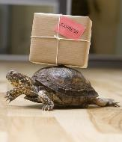
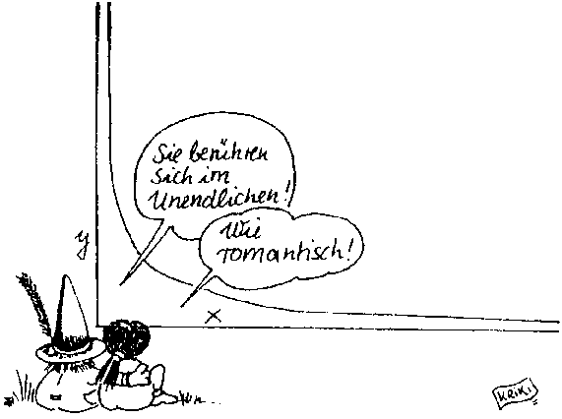
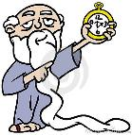
Fazit
KISS
SVN zur Guten Zusammenarbeit
Mathematik als Schwierigkeit
Zeitplan

Slide 33
Danke
Bildquelle: http://www.mashupciti.com/mc-content2/uploads/2012/01/26ci.jpg

